Slide 1

О порядке согласования использования медицинскими организациями средств ОМС согласно ч.7.1 ст.35 Федерального закона от 29.11.2010 г №326
Докладчик
начальник юридического отдела
Тимофеев А.Н.
г. Якутск, 2025

Slide 2
О чем ч. 7.1 ст.35 ФЗ №326?
Ч. 7.1. ст.35 После завершения участия медицинской организации в реализации программ обязательного медицинского страхования на соответствующий год и исполнения медицинской организацией всех обязательств по договору на оказание и оплату медицинской помощи по обязательному медицинскому страхованию и договору на оказание и оплату медицинской помощи в рамках базовой программы обязательного медицинского страхования, а также при отсутствии у медицинской организации просроченной кредиторской задолженности, кредиторской задолженности по оплате труда, начислениям на выплаты по оплате труда допускается использование медицинской организацией средств обязательного медицинского страхования, полученных за оказанную медицинскую помощь, по направлениям расходования и в размере, которые определяются учредителем медицинской организации, с последующим уведомлением органа исполнительной власти субъекта Российской Федерации в сфере здравоохранения. Направления расходования указанных средств устанавливаются территориальными программами государственных гарантий оказания гражданам бесплатной медицинской помощи. Указанные средства запрещается направлять на осуществление капитальных вложений в строительство, реконструкцию и капитальный ремонт, приобретение недвижимого имущества, транспортных средств, ценных бумаг, долей (вкладов) в уставный (складочный) капитал организаций, паев, уплату процентов и погашение основной суммы долга по кредитам (займам), а также на уплату иных платежей, предусмотренных договорами кредита (займа) (за исключением случаев образования кредитной задолженности в целях приобретения оборудования в соответствии со стандартами оснащения медицинских организаций (их структурных подразделений), предусмотренными положениями об организации оказания медицинской помощи по видам медицинской помощи, порядками оказания медицинской помощи, правилами проведения лабораторных, инструментальных, патолого-анатомических и иных видов диагностических исследований, утвержденными Министерством здравоохранения Российской Федерации, для оказания медицинской помощи в рамках программ обязательного медицинского страхования).

Slide 3
Условия ч. 7.1 ст.35 ФЗ №326
Основные:
1. Медицинская организация по завершении финансового года исполнила все обязательства по договору об оказании и оплате медицинской помощи по ОМС.
2. У медорганизации отсутствует просроченная кредиторская задолженность и кредиторская задолженность по оплате труда и начислениям на выплаты по оплате труда.

Slide 4
Но есть нюанс
Типовой договор на оказание и оплату медицинской помощи по обязательному медицинскому страхованию, утвержденный Приказом Министерства здравоохранения РФ от 30 декабря 2020 г. N 1417н
Обращаем внимание на 8 раздел, где медицинская организация обязуется выполнять 26 условий

Slide 5
Запреты ч. 7.1 ст.35 ФЗ №326
Они установлены конкретно, так запрещается направлять указанные средства:
- на осуществление капитальных вложений в строительство, реконструкцию и капитальный ремонт,
- приобретение недвижимого имущества, транспортных средств, ценных бумаг, долей (вкладов) в уставный (складочный) капитал организаций, паев,
- уплату процентов и погашение основной суммы долга по кредитам (займам),
- на уплату иных платежей, предусмотренных договорами кредита (займа) (за исключением случаев образования кредитной задолженности в целях приобретения оборудования в соответствии со стандартами оснащения медицинских организаций (их структурных подразделений), предусмотренными положениями об организации оказания медицинской помощи по видам медицинской помощи, порядками оказания медицинской помощи, правилами проведения лабораторных, инструментальных, патолого-анатомических и иных видов диагностических исследований, утвержденными Министерством здравоохранения Российской Федерации, для оказания медицинской помощи в рамках программ обязательного медицинского страхования).

Slide 6
Что говорит ПГГ РС(Я)?
Абз.23 пункта 4.1. Программы государственных гарантий бесплатного оказания гражданам медицинской помощи в Республике Саха (Якутия), утвержденного Постановлением Правительства Республики Саха (Якутия) от 30 января 2025 г. N 25 предусмотрено аналогичные условия, предусмотренные ч.7.1 ст.35 №326 ОМС.
Таким образом, расходование средств должно соответствовать направлениям, установленным территориальной программой государственной гарантий оказания гражданам бесплатной медицинской помощи.

Slide 7
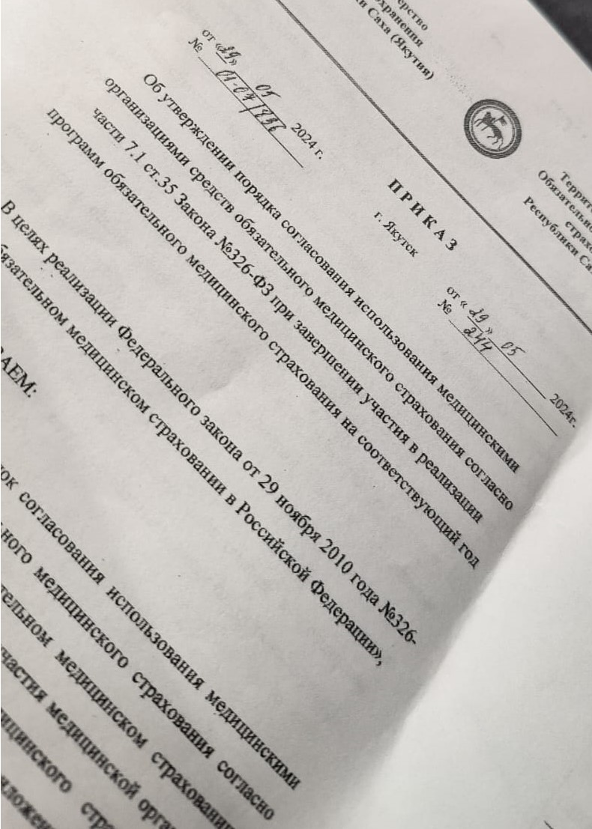
Порядок согласования ч. 7.1 ст.35 ФЗ №326
Регулируется совместным приказом Министерства здравоохранения РС(Я) и ТФОМС РС(Я) от 29.05.2024 г. №№01-07/836, 244

Slide 8
Перечень товаров и услуг за счет ч. 7.1 ст.35 ФЗ №326
Перечень товаров и услуг, приобретаемых за счет остатка средств, с указанием сумм расходования предоставляются в
ТФОМС РС(Я) для уведомления, а также в
МЗ РС(Я) для утверждения.
Медицинским организациям:
- государственной формы собственности, подведомственными МЗ РС(Я), для утверждения;
- государственной формы собственности, подведомственными иным органам государственной власти, в целях уведомления;
- иной формы собственности в целях уведомления.

Slide 9

СПАСИБО ЗА ВНИМАНИЕ!
ВАЖНО! Кто еще не подписал в СБИС договор об оказании и оплате медицинской помощи по ОМС и дополнительные соглашения – подпишите!
По всем вопросам звоните юридический отдел – 32-64-74

